Slide 1
EDA Homicidios & Accidentes en CABA

Slide 2
Contexto
Se procedió a analizar los datos pertenecientes a los homicidios y siniestros viales proporcionados por el gobierno de CABA.
Link Datos

Slide 3
EDA Lesiones en siniestros viales
Análisis de siniestros viales por hora.
Análisis de siniestros viales por barrio.
Análisis por tipo de víctima.

Slide 4
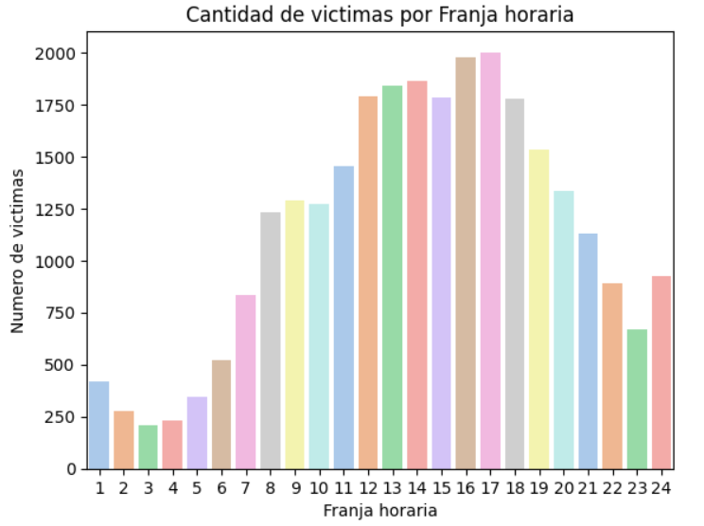
Análisis por Franja Horaria.
Vemos una distribución normal en la cantidad de víctimas por franja horaria. Teniendo un pico en la franja horaria [12:18]hs

Slide 5
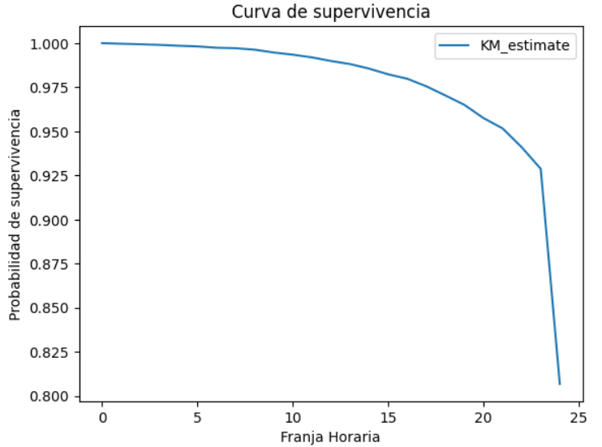
Análisis de supervivencia según la gravedad de los accidentes viales.
Evento: Accidente vial con lesión grave.
Superviviente: Accidentes viales SIN lesión grave.
Duración de superviviente: Franja horaria [1hs, 24hs]
Vemos que la probabilidad de supervivencia cae bruscamente a medida que “más tarde” se hace.

Slide 6
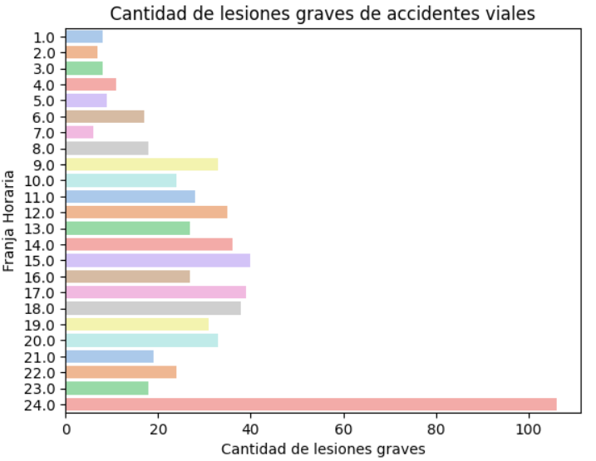
Podemos verificar la hipótesis, “Las lesiones GRAVES de accidentes viales tienen mayor probabilidad de ocurrir a medida que más tarde se hace”, viendo el siguiente gráfico de barras.

Slide 7
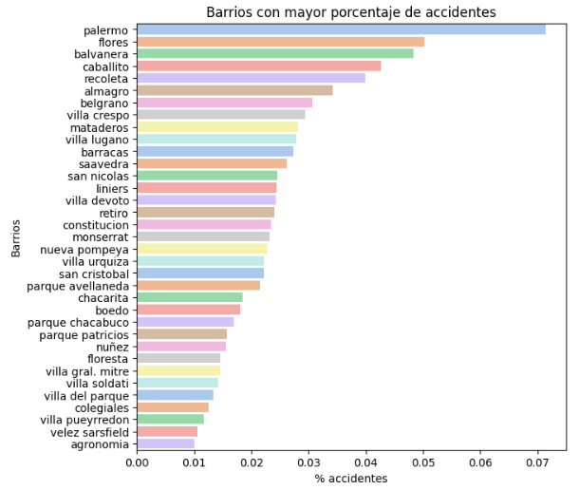
Análisis en Barrios.
Tomamos el cuartil 0.75 para analizar el 25% de barrios con mayor porcentaje de accidentes.

Slide 8
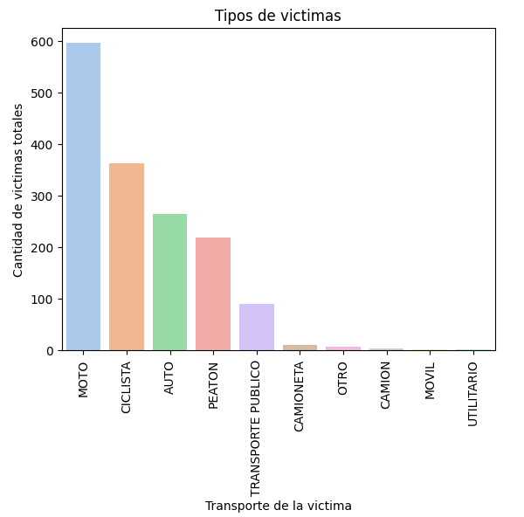
Análisis por tipo-victima.
Las motos corresponden al tipo-victima con mayor número de víctimas.

Slide 9
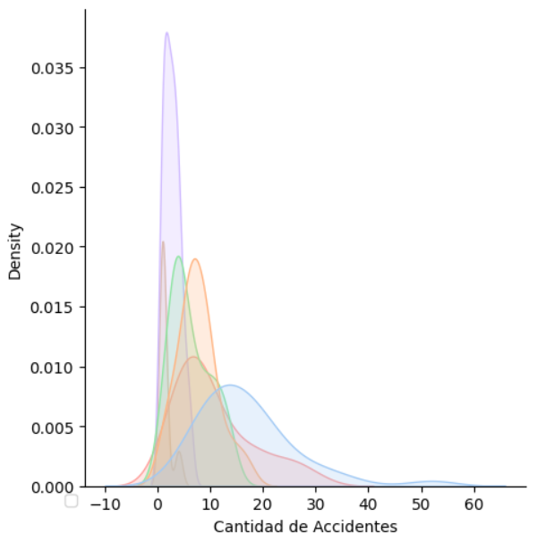
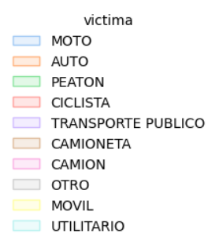
Vemos distribuciones normales que difieren en la media y en la varianza dependiendo por tipo-victima.
El promedio más alto pertenece al tipo-victima “moto”.

Slide 10
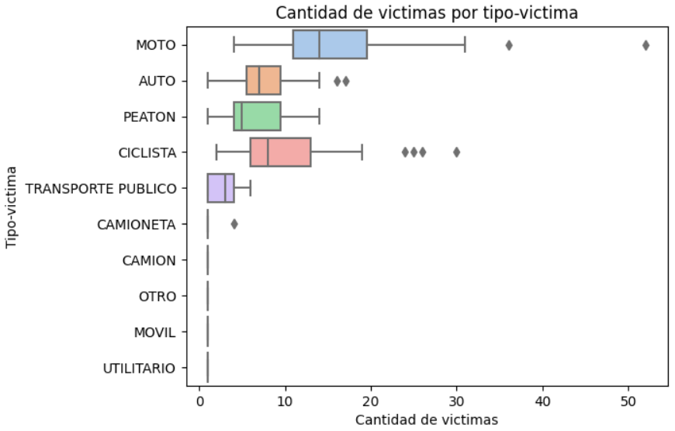
Podemos hacer más notorio la diferencia de las medias y los IQRs viendo el box-plot asociado.

Slide 11
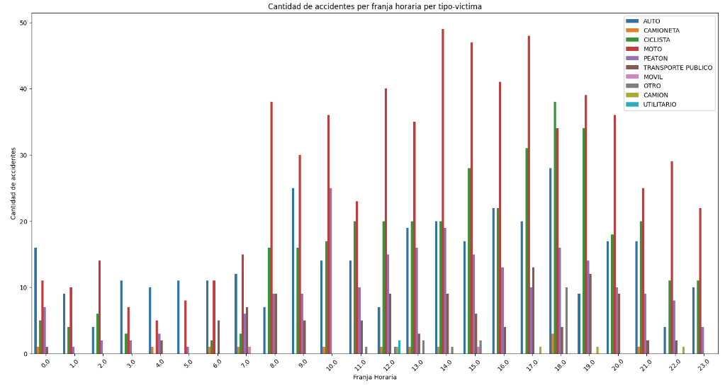
La franja horaria presenta implicaciones directas en el tipo-victima de los accidentes.

Slide 12
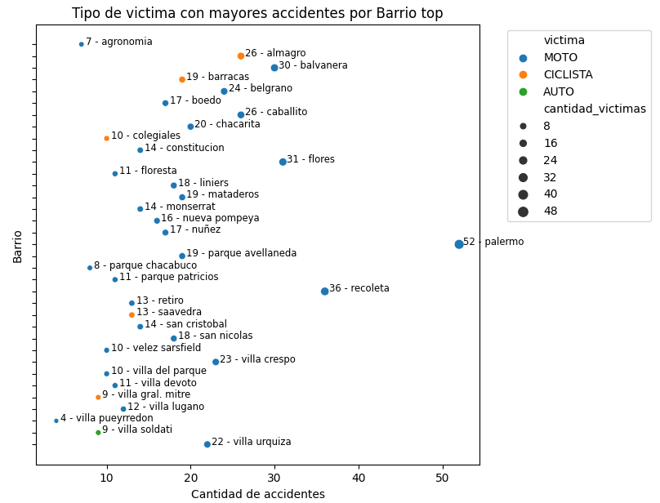
Hay barrios que presentan mayores accidentes en ciertos tipos de víctimas.

Slide 13
Resumen de insights
Distribución normal en cantidad víctimas por franja horaria (Teniendo un pico en la franja horaria [12:18]).
La gravedad en las lesiones por accidentes viales tiende a ser mayor mientras más tarde, en el dia, se hace.
Las motos corresponden al tipo-victima con mayor número de víctimas.
Hay barrios y franjas horarias que presentan mayores accidentes en ciertos tipos de víctimas.

Slide 14
EDA Homicidios en siniestros viales
Análisis de siniestros viales por barrio.
Análisis de siniestros viales por part of day.
Análisis por tipo de víctima y acusado.

Slide 15
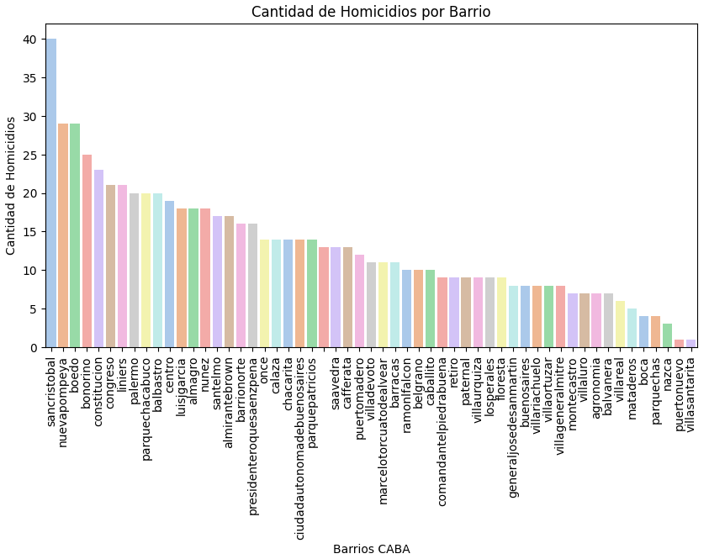
Hay barrios con una mayoría significativa en la cantidad de homicidios producidos por siniestros viales.

Slide 16
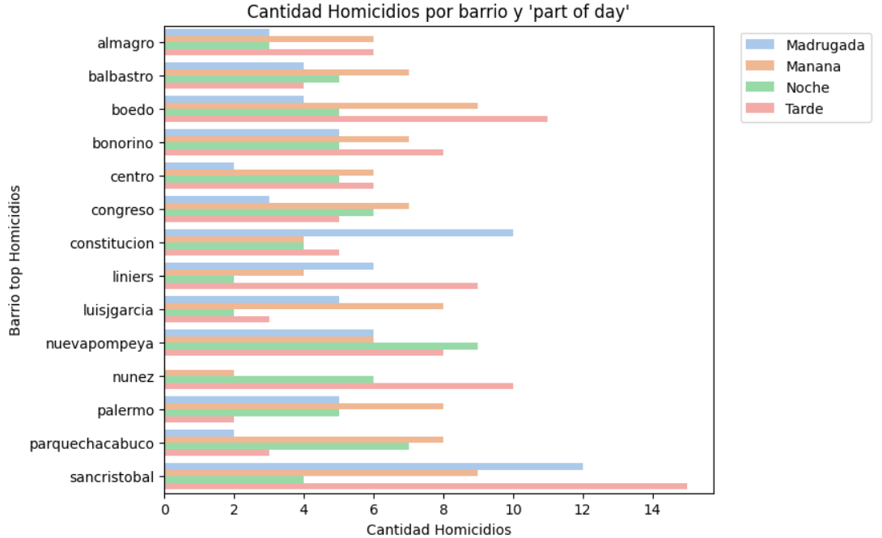
Vemos que el barrio y el rango horario tiene implicancia directas en la cantidad de homicidios.

Slide 17
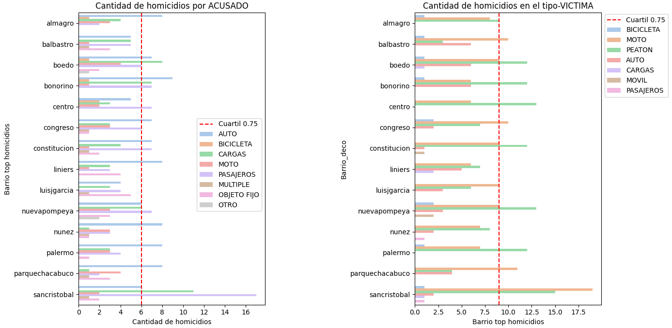
Los homicidios por tipo-victima suelen cambiar según el barrio.
Los acusados de homicidios tienden a ser autos.

Slide 18
Resumen de insights
El barrio y el part-of-day tiene implicancia directa en la cantidad de homicidios en accidentes viales.
San Cristóbal tiene más accidentes letales en la tarde, mientras que en Constitución hay más accidentes letales en el horario de la madrugada.
Los responsables de los homicidios en accidentes viales (acusados) tienden a ser mayormente autos y NO tienden a cambiar por barrio.
Las víctimas de homicidios en accidentes viales suelen depender del barrio en que ocurren dichos accidentes.

